Slide 1

AI 先锋个人参评
需求
Mae-Flow Cloud
问题单
AI Agent 研发交付平台
覆盖需求开发、问题单处理与知识管理
交付
知识
廖翔 ｜ 2026 年 10 月
Notes:
（约 30 秒）
各位评委好，我是廖翔。今天介绍我主导开发的 Mae-Flow Cloud。这是一个基于 AI Agent 的研发交付平台，覆盖需求开发、问题单处理和知识管理三类工作。AI 负责从分析到提交 MR 的主要工作，人在关键节点确认。

Slide 2




提效瓶颈：编码之外的交付环节仍靠人工
平台覆盖需求澄清、设计、检视、问题定位和流水线修复
现状与问题
平台思路
覆盖范围有限
按阶段推进
代码补全只覆盖编码，澄清、设计、检视和流水线修复仍需人工衔接
明确阶段目标和完成条件，由 AI 调用工具执行
结果需要复核
关键节点由人确认
AI 报告的完成状态常与实际不符，需要逐项核对执行结果
答疑、确认拆分和推送前检视交给人确认，人可随时接手
缺少团队知识
以 CodeHub 的实际状态为准
缺少自研组件、业务规则和团队经验，容易选错组件或重复实现
以 CodeHub 的提交、MR 和对应流水线结果核对交付
问题定位耗时
团队知识纳入流程
拉日志、换库、复现和建分支占用大量人工时间
团队知识经研究和审查后入库，开发时按需提供给 AI
Notes:
（约 1 分 20 秒）
目前团队使用 AI 主要是在编码环节，需求澄清、设计、检视、流水线修复和问题定位仍以人工为主。AI 给出的结果需要人逐项核对；AI 也不了解团队的自研组件和业务规则。平台的做法有四点。一是按阶段推进，每个阶段有明确的完成条件；二是关键节点由人确认；三是推送和流水线结果以 CodeHub 为准；四是团队知识经过审查后提供给 AI 使用。

Slide 3
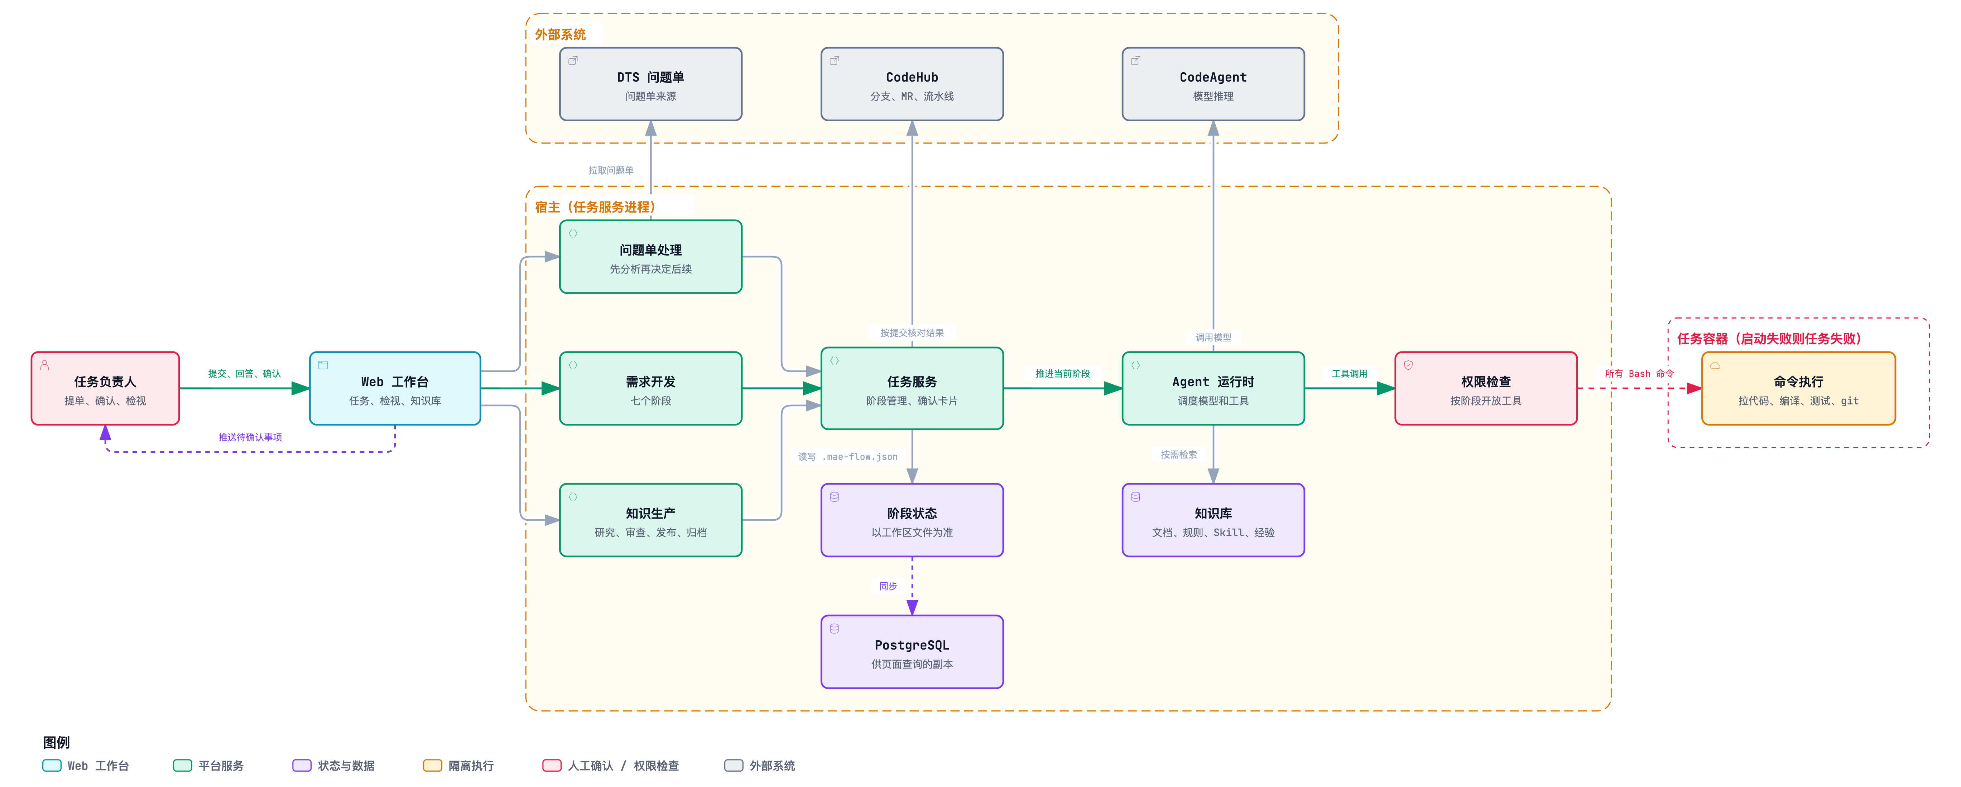
统一底座：需求、问题单、知识共用执行与管控能力
三类工作的处理方式不同，但都在隔离容器中执行，都由人在关键节点确认
共用能力
容器隔离
阶段管理
以 CodeHub 为准
等待有时限
过程留痕
AI 执行的命令全部在任务容器中运行
每个阶段有完成条件和人工确认点
推送、MR、流水线结果对应到具体提交
所有等待都设时限，超时交给人处理
批注、决定和执行日志均可查询
Notes:
（约 1 分钟）
平台有需求开发、问题单处理和知识管理三类工作。这一页展示它们共用的平台架构：任务服务连接 AI 执行环境、团队知识和 CodeHub。下方是五项共同能力，分别是容器隔离、阶段管理、以 CodeHub 的实际状态为准、等待设置时限和过程留痕。

Slide 4
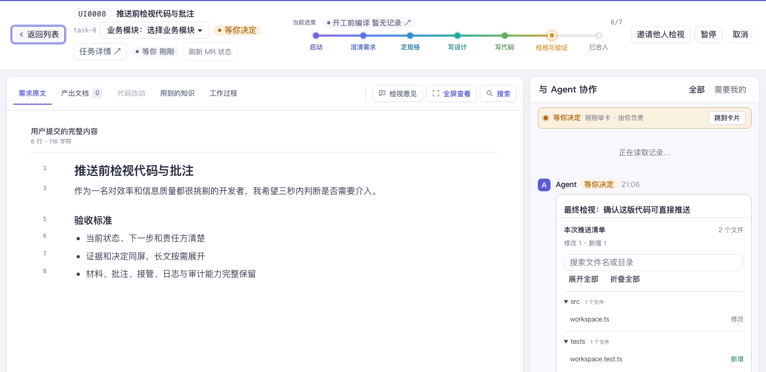
人机协同：七个阶段由 AI 推进，关键节点由人确认
需求有歧义时答疑，大需求确认拆分方案，推送前检视代码。人可随时暂停或接手
按需答疑
确认拆分
推送检视
启动
澄清需求
定规格
写设计
写代码
检视与验证
已合入
拉取代码、创建分支，预编译，加载团队 Skill
阅读需求，有疑问时向人提问
编写规格说明，验收条件逐条编号
编写 4+1 视图设计和架构图，制定组件选用计划
编码并编写单元测试，按改动范围编译和测试
推送前检视，创建 MR，跟踪流水线并修复失败
合入后结束，需要时可继续修改
三类人工确认
1
回答澄清问题
只在需求存在歧义时提问，可以选择选项，也可以直接填写答复
2
确认拆分方案
较大的需求先给出整体设计和模块拆分，确认后再创建子任务
3
推送前检视代码
可以逐行批注，Agent 修改后逐条回复，确认后再推送
顶部为阶段进度，右侧为推送前检视卡片，列出推送文件，可确认或提出修改意见
其余环节由 AI 推进，人可随时暂停或接手
Notes:
（约 1 分 30 秒）
需求开发分为启动、澄清需求、定规格、写设计、写代码、检视与验证、已合入七个阶段。每个阶段有完成条件，AI 调用工具推进。人工确认有三类：需求存在歧义时回答问题，较大的需求在整体设计后确认拆分方案，推送前检视代码。左边是推送前检视界面，人可以确认推送，也可以提出修改意见。人可随时暂停或接手。

Slide 5
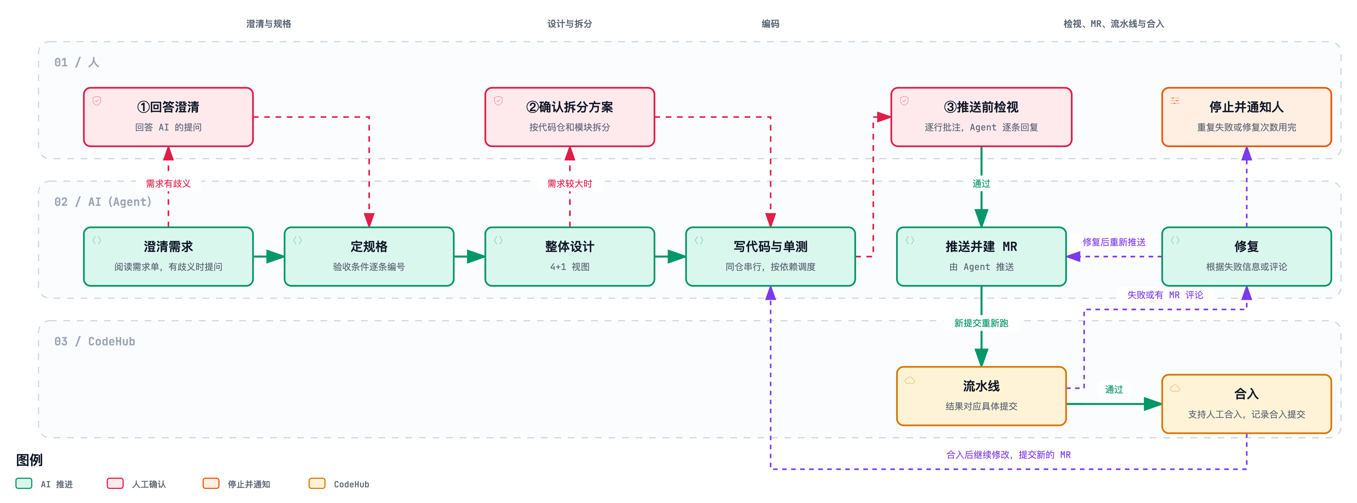
全程贯通：需求开发覆盖整体设计到合入后修改
一张需求单可以跨多个代码仓；检视意见、流水线结果和人工修改都记录在同一个任务中
大需求拆分
检视意见逐条处理
流水线结果对应提交
合入后继续修改
先出整体设计，再按代码仓拆成子任务
可以逐行批注，Agent 修改后逐条回复
失败时由 AI 修复，修复次数用完则通知人
沿用原目录，新建分支提交新的 MR
Notes:
（约 1 分 20 秒）
第一是大需求拆分。主任务先生成整体设计，再按代码仓和功能模块拆分子任务，按依赖关系调度。第二是检视意见处理。任意代码行都可以批注，Agent 修改后逐条回复，负责人对每条意见给出处理结论并记录理由。第三是 MR 和流水线跟踪。流水线结果对应到具体提交；失败时由 AI 修复，修复次数用完就停止并通知人。第四是人工接手和继续修改，已合入的任务也可以继续修改并提交新的 MR。

Slide 6
因单施策：问题单按分析结果选择后续步骤
问题单不一定需要修改代码，可能只需定位，也可能不是问题；需要修改时，以流水线全部通过作为完成标准
有问题单：五个阶段
人工确认分析报告
平台核对流水线结果
获取 DTS 单
拉取代码、建分支
问题分析
问题修复
提交 MR
读取问题单信息
平台按单号创建分支
分析日志、复现、定位根因
先写测试用例，再修复
所有 MR 的流水线通过后结束
无问题单：三个阶段，用于自行定位
平台的两道检查
检查 1
分析报告确认
拉取代码
问题分析
得出结论
AI 提交根因分析报告，人确认后才能开始修改代码
不创建分支
同样需要人工确认
是问题则等待提单
不是问题则直接结束
检查 2
流水线结果核对
AI 提交的 MR 清单需与平台记录一致，且每个 MR 最新提交的流水线全部通过；有失败时退回并附失败项
同一个会话完成全部阶段
阶段状态由平台记录。结束后如果用户继续提出问题，会回到提交 MR 阶段继续修改，可以进行多轮。
其余
由 AI 判断
拉单、拉代码、修复是否完成由 AI 判断；每个阶段只开放对应的工具
Notes:
（约 1 分 30 秒）
问题单和需求不同，不一定需要改代码，可能只需要定位，也可能不是问题，所以单独设计了处理流程。有问题单时分五个阶段，依次是获取问题单、拉取代码并创建分支、问题分析、先写用例再修复、提交 MR。没有问题单时用于自行定位，分三个阶段，结论是问题就等待提单，不是问题就直接结束。平台负责两项检查。一是分析报告必须由人确认后才能修改代码；二是 AI 提交的 MR 清单要和平台记录一致，并且每个 MR 最新提交的流水线全部通过，才算完成。

Slide 7
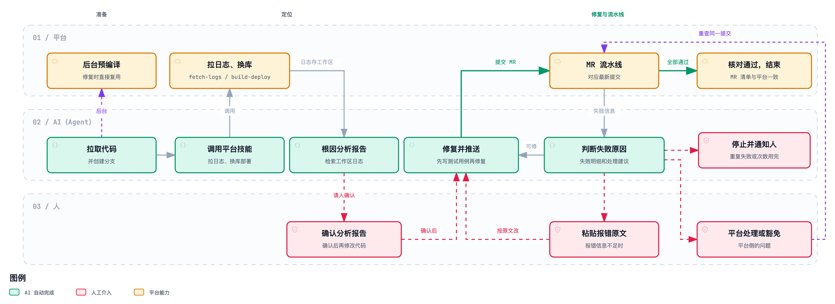
一线减负：问题定位中的重复操作由 AI 完成
现场操作已封装成平台技能供 AI 调用；AI 无法解决的情况交给人处理
现场操作封装成技能
提前准备编译环境
安全与稳定
拉日志、换库部署做成平台技能，AI 直接调用
拉代码后在同一容器后台预编译，修复时直接复用
网管口令加密保存；命令超时只终止该命令，不销毁容器
Notes:
（约 1 分钟）
拉日志和换库部署已经做成平台技能，AI 直接调用，日志保存在工作区供 AI 分析。代码拉取后会在后台提前编译，修复时直接使用。流水线失败时，平台把失败信息发给 AI，由 AI 判断修复还是请人处理。平台侧的问题和报错信息不足这两种情况 AI 处理不了，会通过卡片交给人。另外，网管口令加密保存；命令超时只终止该命令，不销毁容器，这是一次 2940 次失控循环之后做的改进。

Slide 8
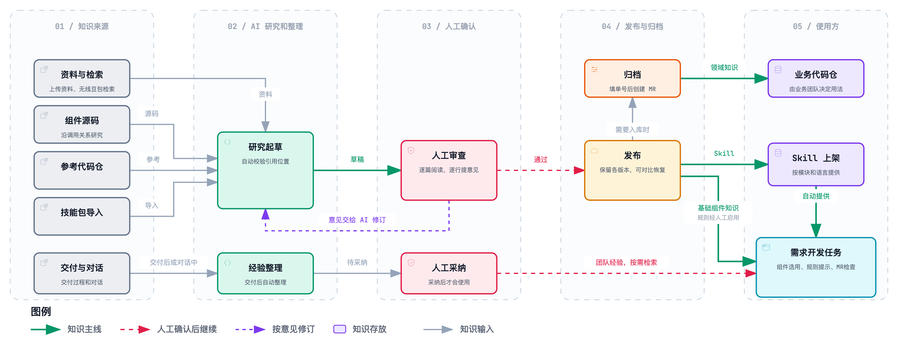
分类治理：团队知识分四类，组件知识贯通生产与使用
AI 不了解团队的业务规则和自研组件；领域知识只负责生产，基础组件知识同时管理生产和使用
领域知识
基础组件知识
Skill
团队经验
业务规则和背景，归档到业务代码仓
自研组件用法，用于设计选型、改代码和 MR 检查
可直接执行的操作步骤，审查后按模块提供
交付后自动整理，人工采纳后才使用
Notes:
（约 1 分 20 秒）
AI 不了解团队的业务规则和自研组件，写出的代码容易不符合团队规范。平台把团队知识分为四类。领域知识是业务规则和背景，平台负责研究和审查，交付到业务代码仓后由业务团队决定如何使用。基础组件知识是自研组件的用法，平台同时管理生产和使用，设计阶段要求 AI 制定组件选用计划，改代码时给出规则提示，提交 MR 时再检查。Skill 审查通过后上架，按模块提供给需求开发任务。团队经验来自交付后的整理，人工采纳后才会使用。

Slide 9
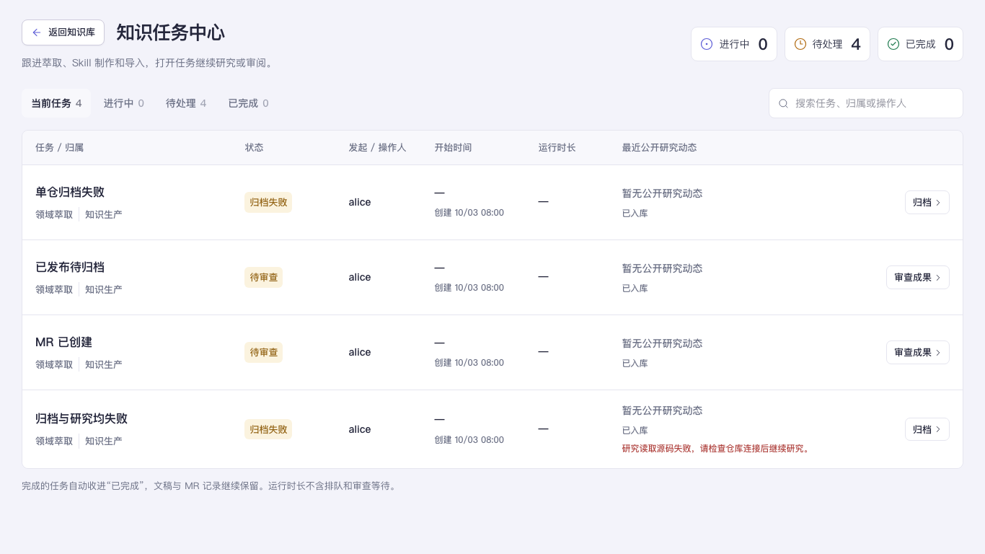




标准化生产：三类知识统一经过研究、审查、发布、归档
所有知识任务集中在「知识任务」页面，需要人处理的任务排在前面，并标明下一步操作
01 发起研究或导入
选择业务模块或语言，上传资料，关联单号；创建后直接进入任务页面
02 审查
逐篇阅读，可逐行提意见并交给 Agent 修订；研究进行中也可以提意见
03 发布
选择要发布的文档，发布后即可在平台上阅读；每个版本都保留，可对比和恢复
04 归档
知识任务中心的状态由后端统一计算，每行右侧为下一步操作
填写单号后创建 MR 提交到代码仓；MR 创建后任务结束，是否合入由 CodeHub 审核
AI 负责
人负责
研究资料和源码，起草并按意见修订
逐篇审查，选定发布内容，填单号归档
Notes:
（约 1 分钟）
三类知识使用同一个流程，依次是发起研究或导入、审查、发布、归档。审查时可以逐行提意见，交给 Agent 修订。发布后平台上即可阅读，每个版本都保留。需要提交到代码仓时，填写单号创建 MR。右边是知识任务页面，需要人处理的任务排在前面，每行右侧是下一步操作。

Slide 10
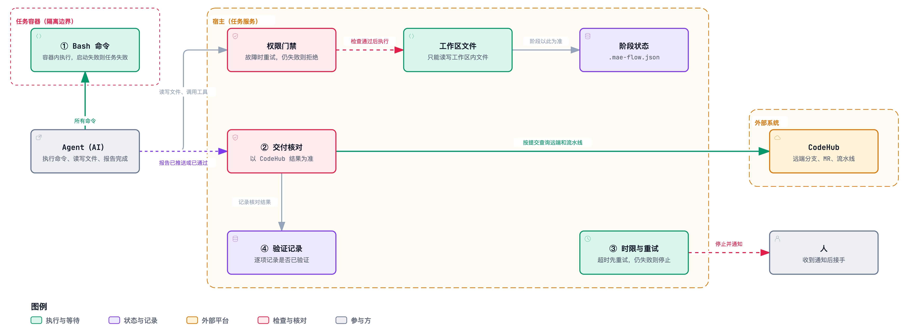
可信执行：四项规则确保 AI 结果可核实
这些规则写在平台的开发规范中，由自动化测试覆盖；每次推送前运行类型检查、构建和测试
3000+
真实容器和 Git
五种屏幕宽度
推送前检查
自动化测试
强制终止进程后的重启演练
界面截图逐像素对比
类型检查、构建和测试
Notes:
（约 1 分钟）
为了让 AI 的执行结果可以核实，平台有四项规则。第一，AI 执行的命令都在容器中运行，容器起不来任务就失败，不会改在宿主机执行。第二，推送、MR 和流水线结果以 CodeHub 为准，并对应到具体提交。第三，所有等待都设置时限，失败后停止并通知人。第四，如实记录哪些已经验证、哪些没有验证。这些规则由三千多条自动化测试、真实容器和 Git 环境下的重启演练、界面截图对比来持续验证。

Slide 11

规模化落地：平台使用规模与推广情况
示例内容，提交前替换。统计周期：2026.06 至 2026.09
使用规模
128
236
312
8 / 96
需求单（个）
问题单（个）
合入 MR（个）
使用团队 / 人数
分享推广
用户反馈（示例）
时间
范围（公司 / 研究所 / 产品线）
听众规模
主题
2026.06
研发团队内部
30 人
需求交付完整演示
平台把需求处理、问题修复和代码检视集中在一个入口，任务进展与修改记录更容易查找，也减少了反复切换和人工跟进。
2026.07
跨团队技术分享
60 人
问题定位与修复
2026.08
新团队试用培训
25 人
平台上手与实践
Notes:
本页数字、统计周期、分享记录和反馈文案均为示例，方便直接点击替换。提交参评前，请按实际统计填写四项指标、三次分享记录，并将反馈替换为真实用户原话。本页示例不代表已发生的使用或推广成果。

Slide 12



后续计划
组件知识持续校准
推广到更多团队
经验持续优化
收集设计选型、改代码提示和 MR 检查的实际效果，用来修正组件规则
接入更多业务团队，统一需求和问题单入口，形成团队默认配置
在已有自动整理基础上，提高经验质量与后续交付的复用效果
AI 推进交付全程，关键决定由人做出
谢谢
Mae-Flow Cloud ｜ AI 先锋个人参评
Notes:
（约 40 秒）
接下来有三项工作。一是根据实际使用结果修正组件规则，二是推广到更多业务团队，三是在已有经验自动整理能力上继续提高质量和复用效果。AI 推进交付全程，关键决定由人做出。谢谢。

